Slide 1
Aportes para la discusión de los procesos de integración transfronteriza entre Uruguay y Brasil y los desafíos para el Trabajo Social
Rodolfo Martínez
Asociación de Asistentes Sociales del Uruguay
Encontro Regional Serviço Social, Relações Fronteiriças e Fluxos Migratórios
Curitiba, 16 de julio 2015

Slide 2
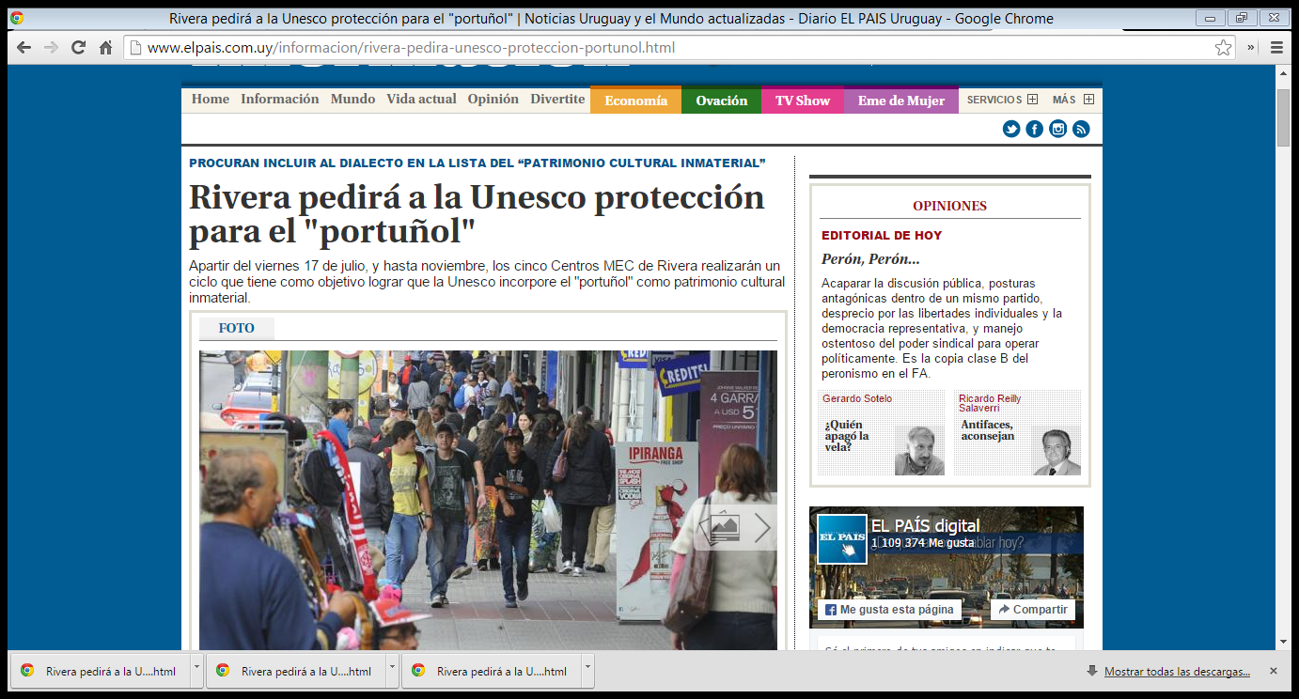

Slide 3
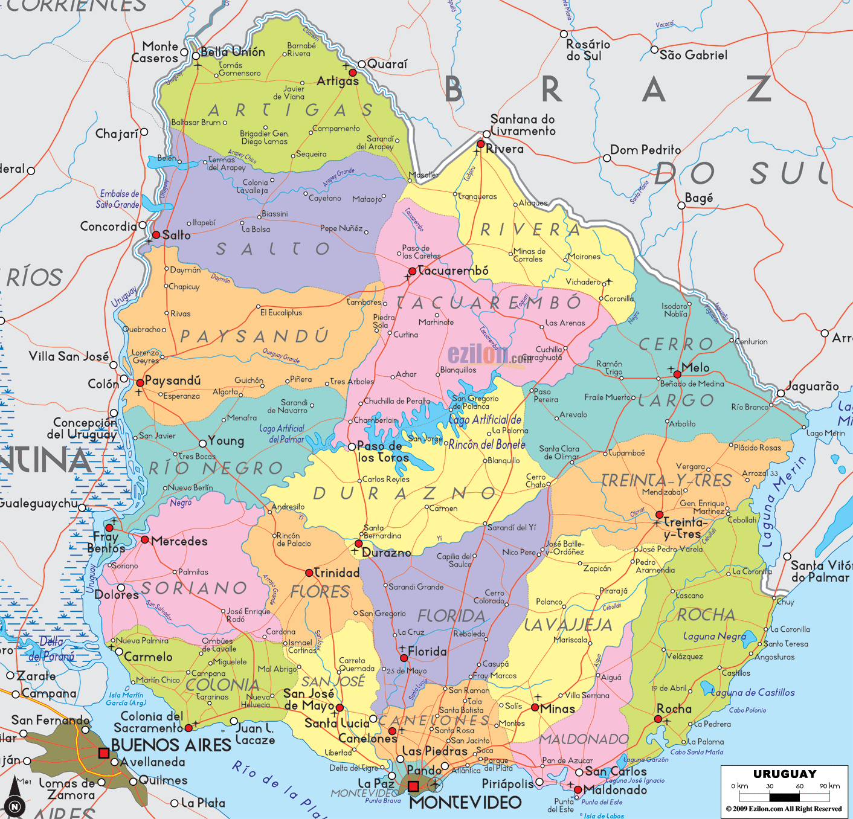
Fronteras
Norte de Uruguay, sur de Brasil
Artigas; Rivera; Cerro Largo;
Rocha
Rio Grande do Sul: municipios de
Barra do Quaraí, Uruguaiana,
Quaraì, Santana do Livramento,
Dom Pedrito, Bagé, Acegúa,
Erval, Yaguarão, Santa Vitória
do Palmar y Chuí

Slide 4
En distintos estudios tanto uruguayos como brasileros la zona de frontera es considerada como una región de menor desarrollo relativo
Las fronteras, territorios de tensión y de encuentro se sitúan en una realidad “interméstica” (Putnam, 1993), en la que es factible lograr una mayor articulación de los actores nacionales y sub-nacionales donde se dan innumerables ejemplos de cooperación horizontal a nivel de ciudades gemelas

Slide 5
Nueva Agenda de Cooperación y Desarrollo Fronterizo entre Uruguay y Brasil (2002)
Tiene como meta al desarrollo fronterizo, con múltiples objetivos: económicos (con énfasis en el sector productivo), científicos (investigación en biotecnología) y educativos (bilingüismo) pero la atención prioritaria se ha concentrado en la infraestructura de comunicaciones con proyectos de construcción de puentes (sobre el río Cuareim para unir Bella Unión y Monte Caseros, un nuevo puente sobre el Río Yaguarón y la restauración del histórico puente Mauá, sobre el mismo río), puertos (la Charqueada, sobre la Laguna, y el puerto de Aguas Profundas) y la hidrovía, un proyecto para la comunicación con el Océano Atlántico desde la Laguna Merim hasta la costa atlántica.

Slide 6
Procesos y niveles de integración y cooperación transfronterizas
Nivel bilateral: A partir de 2005, la tendencia general que caracteriza las relaciones entre Uruguay y Brasil está marcada por la superación gradual de situaciones conflictivas en el comercio bilateral, la coincidencia ante problemas de agenda internacional y la concertación de posiciones en el marco de negociaciones en organismos regionales
Históricamente la relación se establecía entre los Ministerios de Relaciones Exteriores pero desde mediados de la década pasada se han sumado los Ministerios de Defensa, Desarrollo Social, Industria y Economía, por Uruguay; y por Brasil el Ministerio de Integración Nacional

Slide 7
Procesos y niveles de integración y cooperación transfronterizas
Con participación presidencial (Mujica – Rousseff) en junio de 2012 los gobiernos crearon el Grupo de Alto Nivel (GAN) con el objetivo de elaborar un plan de acción para el desarrollo sostenible y la integración binacional, un régimen de controles sanitarios y fitosanitarios, mecanismos de facilitación de comercio, la solución de trabas aduaneras y la coordinación a largo plazo de políticas sectoriales entre las que se incluyeron ciencia y tecnología, comunicaciones, integración productiva, infraestructura y libre circulación de personas, bienes y servicios

Slide 8
Procesos y niveles de integración y cooperación transfronterizas
En el nivel fronterizo participan las autoridades del nivel departamental/estadual y local o municipal, organizaciones sociales y culturales
En el nivel regional interactúan actores gubernamentales, organismos regionales, organizaciones empresariales, particularmente las más involucradas en actividades con intereses en Brasil, instituciones educativas y organizaciones sociales.
En el nivel sistémico ambos países han tenido convergencias importantes en temas de distinto alcance, teniendo coincidencias en la mayoría de los temas tratados en los ámbitos multilaterales

Slide 9
Nivel fronterizo
La cooperación transfronteriza avanzó paulatinamente con la creación en el Ministerio de Desarrollo Social (MIDES) del Programa “Políticas de Integración de Fronteras” que comenzó a funcionar a partir de 2006 y la instalación de las oficinas de coordinación territorial y los grupos de fronteras responsables en particular de acciones en las áreas de políticas sociales referidas a identidad ciudadana, asistencia y orientación (Oficinas Binacionales de Frontera)

Slide 10
Nivel fronterizo
La articulación binacional transfronteriza se fortaleció en el nivel local con la creación del frente de prefeitos, intendentes y autoridades locales, en complementación con los comités de frontera y en vinculación con las reuniones semestrales de alto nivel. Los actores participantes en las relaciones de nivel fronterizo incluyen, además de las autoridades departamentales y locales, entidades de nivel nacional como ministerios, empresas públicas, ANEP y Udelar y consulados de Brasil, así como organizaciones sociales tales como cooperativas, sindicatos, centros culturales y asociaciones de productores.

Slide 11
Documento fronterizo: Acuerdo entre el Gobierno de la República Oriental del Uruguay y el Gobierno de la República Federativa del Brasil sobre Permiso de Residencia, Estudio y Trabajo para los Nacionales Fronterizos uruguayos y brasileños (2004) en el marco de la “Nueva Agenda”
En Uruguay Ley N° 17.659
Ingreso, residencia, estudio, trabajo, previsión social, atención en salud y concesión de documento especial de fronterizo para extranjeros residentes en localidades fronterizas

Slide 12
Proyecto “Contribución al Fortalecimiento de la Agenda Social Binacional Brasil Uruguay, Oficinas Binacionales de Frontera” financiamiento CAF (Banco de Desarrollo de América Latina) desde set. 2010 hasta diciembre de 2011
Oficinas binacionales gestionadas por el Ministerio de Desarrollo Social (Uruguay) con los objetivos de contribuir a la mejora del acceso a la documentación, protección social, salud y educación en los departamentos de Rivera (Rivera – Santana Do Livramento ), Cerro Largo (Aceguá – Aceguá ) y Rocha (Chuy – Chuí – Santa Vitoria do Palmar

Slide 13
3 Oficinas Binacionales de atención y orientación a la ciudadanía de frontera: • Rivera – Santana do Livramento • Aceguá – Aceguá • Chuy – Chuí
Trabajaron fundamentalmente en temas de regularización de documentación de ciudadanos brasileños residentes en Uruguay

Slide 14
Desafíos para el Trabajo Social
Trabajo social atento y éticamente comprometido para denunciar situaciones de explotación y vulneración de derechos de los ciudadanos
Trabajo Social que continúe reclamando la presencia del Estado en las políticas sociales
Reafirmación de los Principios Éticos y Políticos para las Organizaciones Profesionales de Trabajo Social del Mercosur
Promoción de espacios de encuentro y actualización entre trabajadores sociales uruguayos y brasileños con construcción de agenda de trabajo

Slide 15
Desafíos para el Trabajo Social
Circulación de profesionales y fiscalización del ejercicio profesional

